Slide 1
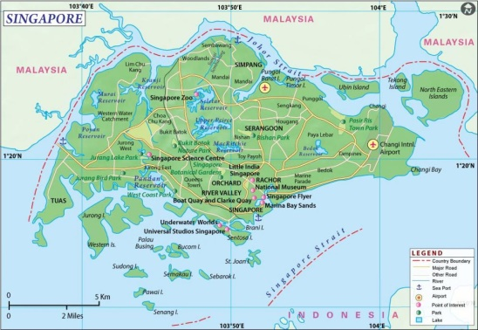
SINGAPURA

Slide 2
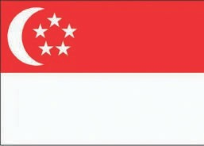
BENDERA

Slide 3

LAMBANG NEGARA

Slide 4
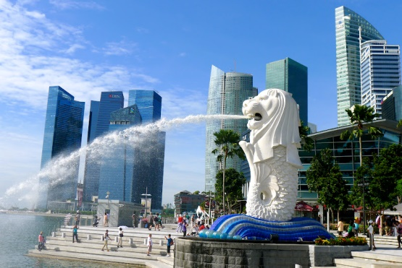
Merlion Park

Slide 5
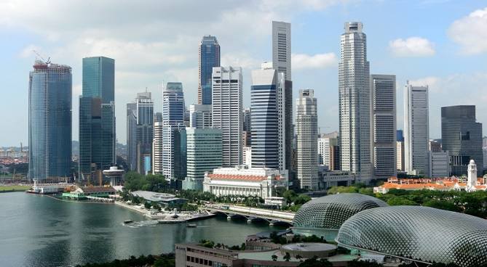
SINGAPURA

Slide 6
KEADAAN ALAM SINGAPURA
Singapura secara langsung berbatasan dengan Selat Johor di sebelah barat dan sebelah utara, serta Selat Singapura di sebelah timur dan selatan.
Secara geografis, Singapura memiliki beberapa pulau kecil, di antaranya Pulau Tekong Besar, Pulau Sentosa, dan Pulau Ubin.
Singapura beriklim tropis, lembap, dan banyak turun hujan.

Slide 7
Keadaan alam negara Singapura pada umumnya relatif datar. Akan tetapi, di beberapa tempat dijumpai perbukitan.
Sungai-sungai yang ada pendek-pendek dan turun dari dataran tinggi yang curam. Bentuk sungai yang demikian dimanfaatkan sebagai pembangkit tenaga listrik dan irigasi, sedangkan sungai di dataran rendah dimanfaatkan sebagai sarana transportasi

Slide 8
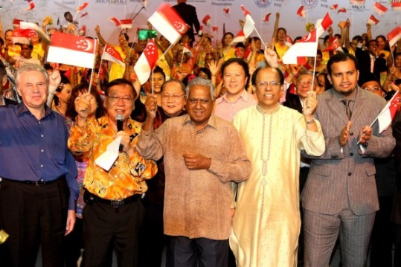
penduduk Singapura

Slide 9
KEADAAN PENDUDUK SINGAPURA
Penduduk Singapura berjumlah 5,5 juta jiwa (2015), dengan pertumbuhan sebesar 1,4% per tahun. Sebagian besar penduduk Singapura adalah keturunan Tiongkok (78%), orang Melayu (14%), orang India (7%) dan sisanya suku bangsa yang lain.
Kepadatan penduduknya mencapai 80.270 per kilometer persegi dengan tingkat pertumbuhan penduduk 1,4% per tahun.

Slide 10
Agama Buddha merupakan keyakinan paling banyak yang dianut rakyat Singapura, disusul Islam, Taoisme, Kristen, dan Hindu.
Mata pencaharian penduduk Singapura kebanyakan di sektor industri. Target oriented dan kompetisi yang tinggi menyebabkan penduduk Singapura banyak menghabiskan waktu untuk bekerja.

Slide 11
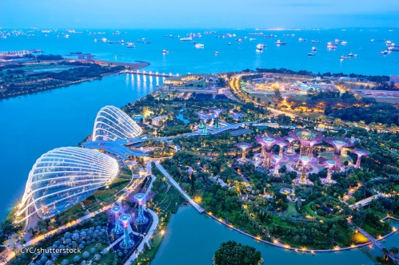
sumber daya alam yang dimiliki Singapura

Slide 12
SUMBER DAYA ALAM SINGAPURA
Singapura bukanlah negara yang kaya sumber daya alam.
Oleh karena itu, Singapura mengembangkan negaranya pada sektor pariwisata dan perdagangan. Hampir semua daerah di Singapura dimanfaatkan untuk dunia pariwisata sehingga mampu mendongkrak perekonomiannya.

Slide 13
Pertambangan dan pertanian yang menjadi andalan dari beberapa negara di Asia Tenggara tidak dimiliki oleh Singapura dalam jumlah yang cukup besar.
Namun demikian, letak Singapura yang strategis di jalur persilangan lalulintas (transito) dunia merupakan sumber devisa yang besar bagi negara.

Slide 14
TERIMA KASIH
TETAP SEMANGAT DAN JANGAN LUPA UNTUK TERSENYUM HARI INI

